Slide 1
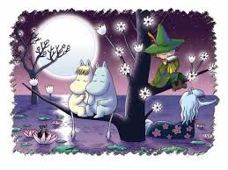
Тема дружбы в творчестве Туве Янссон

Slide 2
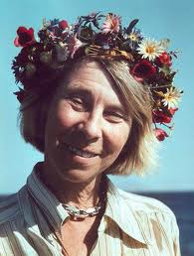
Туве Янссон – известная финская писательница

Slide 3
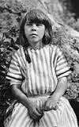
Туве Янссон в детстве
Родилась в 1914 в семье скульптора и художницы.
С самого детства хорошо рисовала, а также сочиняла небольшие рассказы.

Slide 4
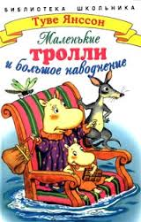
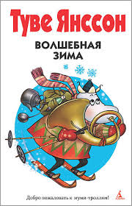
Книги Туве Янссон

Slide 5
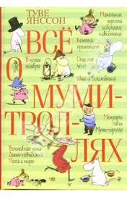
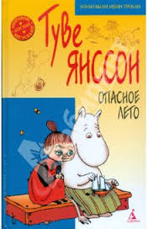
Книги Туве Янссон

Slide 6
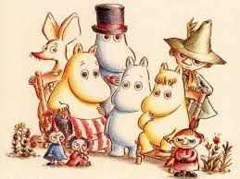
Главные герои книг Туве Янссон – Муми-тролли

Slide 7
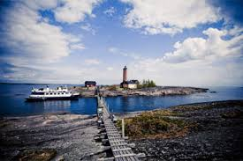
Остров Кловхарун

Slide 8
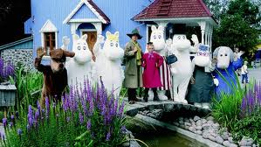
Муми-парк в Финляндии

Slide 9
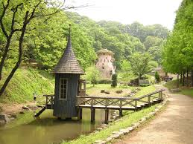
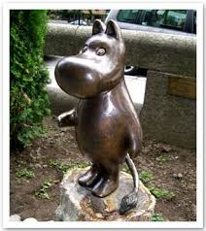

Slide 10
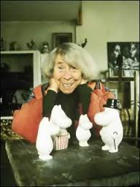
Туве Янссон и её герои

Slide 11
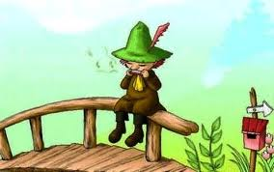
Снусмумрик

Slide 12
